Slide 1
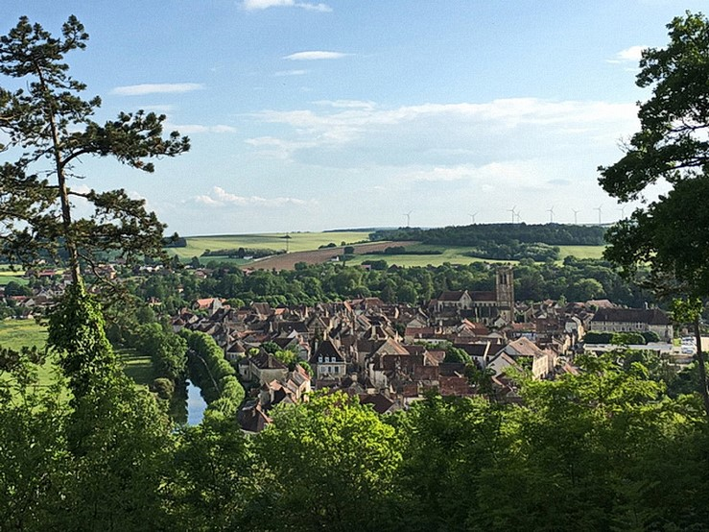
Noyers-sur-Serein
département de Yonne en Bourgogne
Noyers-sur-Serein est un village aux ruelles pavées, bordées de maisons à colombages sur arcades , belles demeures renaissances cœur d’une ville commerçante médiévale bien préservée.

Slide 2
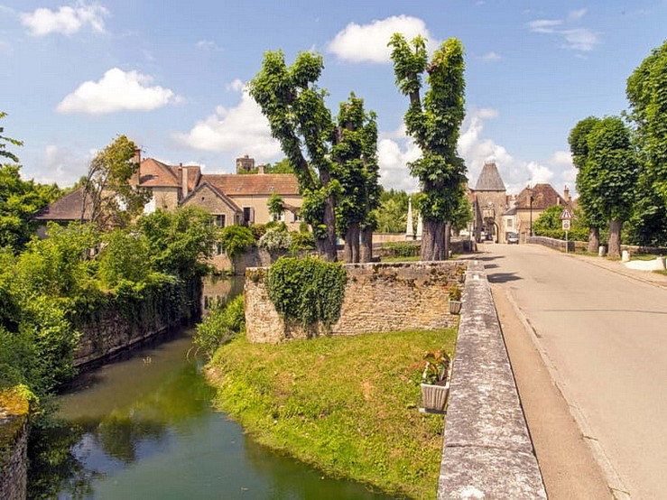
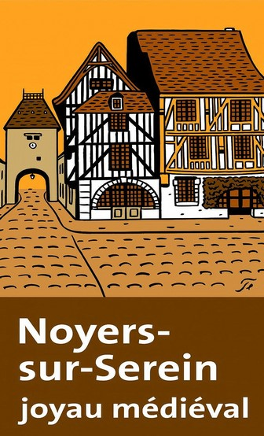
un petit concentré d’architecture bourguignonne classée parmi les plus beaux villages de France , le village a accueilli plus d’une vingtaine de tournages dont la Grande Vadrouille.

Slide 3
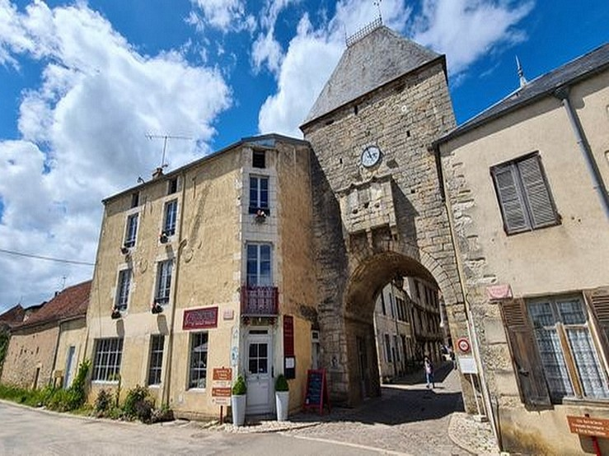
Noyers est un village très attractif avec un centre médiéval du 15ème siècle bien préservé

Slide 4
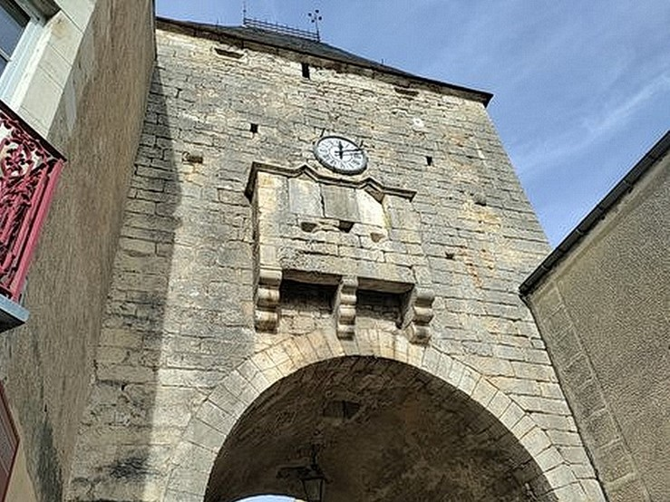
Porte d'entrée sud du village, dite porte d'Avallon.

Slide 5
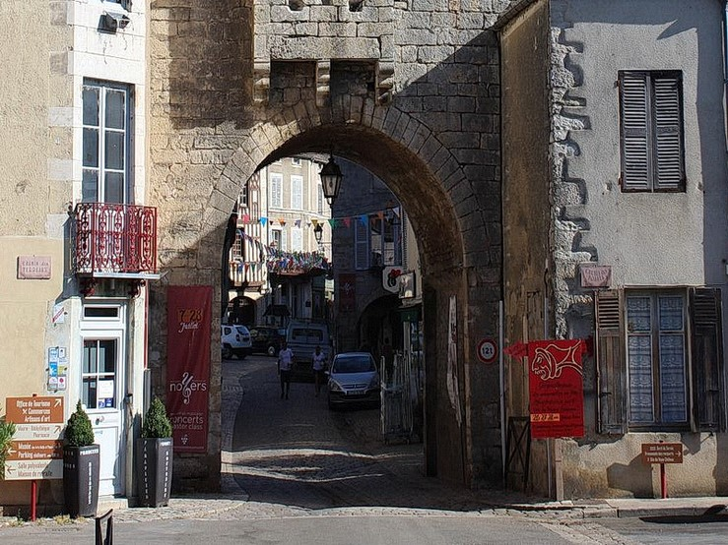
Vous entrez dans le village grâce à l'une des 19 sur 23 portes et tours existantes fortifiées qui donnent accès au centre ville.

Slide 6
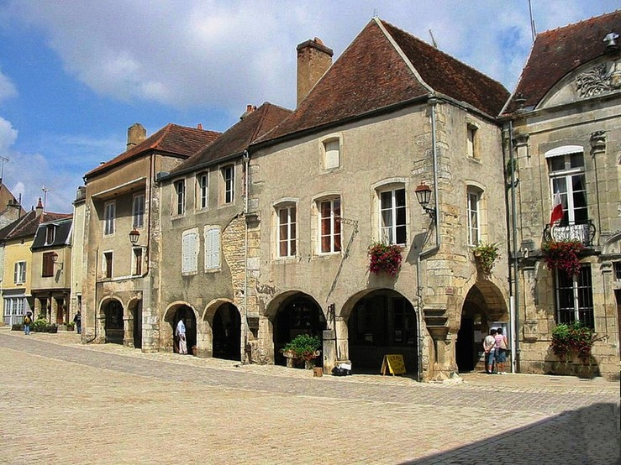
malgré la présence des petits supermarchés, il peut créer l'impression que vous allez entrer dans une autre époque.

Slide 7
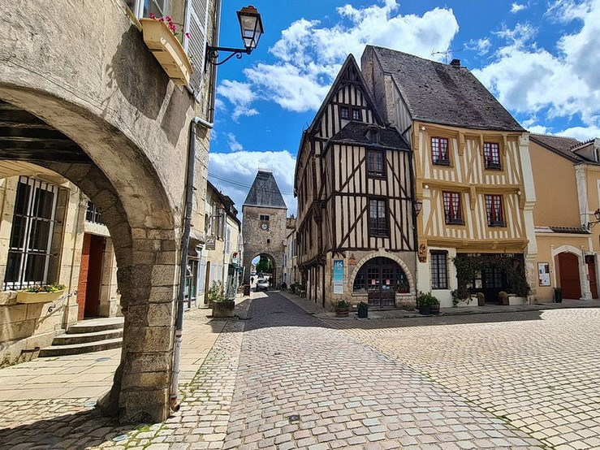
Un plaisir de flâner le long des ruelles pavées pour découvrir les richesses du village

Slide 8
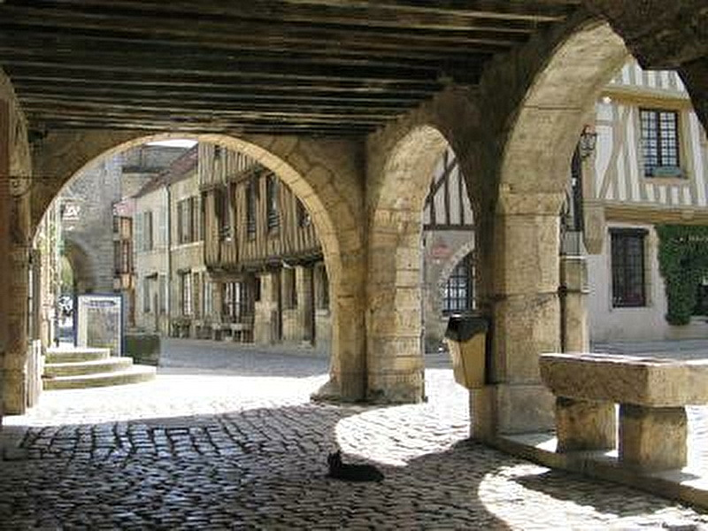
A l'intérieur des murs vous découvrirez de nombreux maisons en pierre et en colombage sur arcades

Slide 9
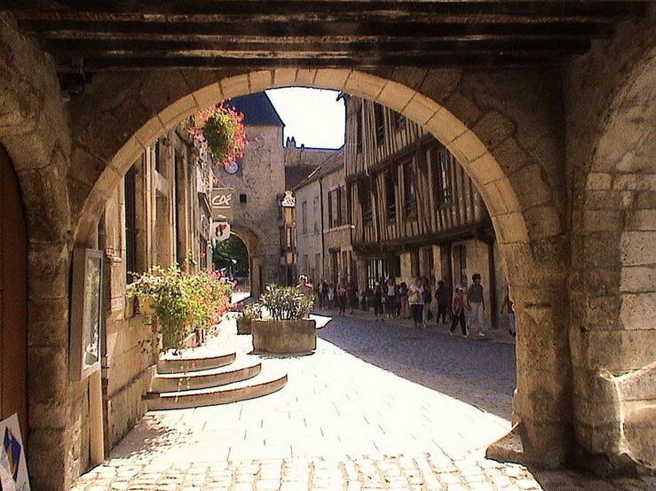
Il y a également une sélection de cafés et petites boutiques de cadeaux dans le centre du village.

Slide 10
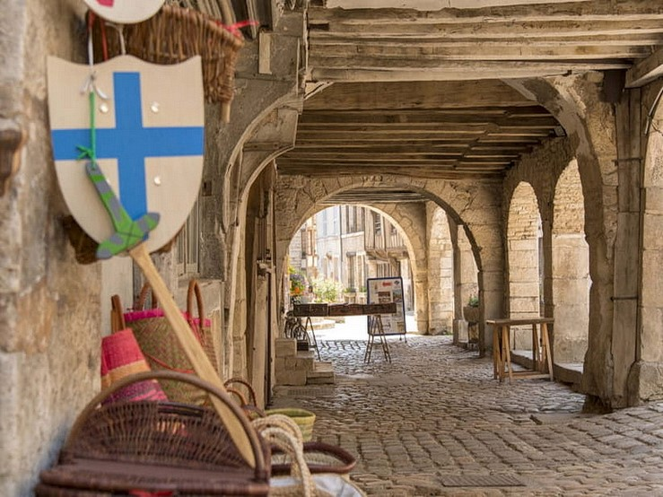

Slide 11
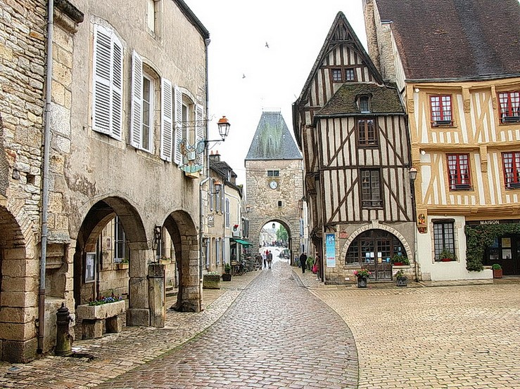
la cité médiévale marie la découverte d’un patrimoine architectural remarquable aux plaisirs d’une cité vivante.

Slide 12
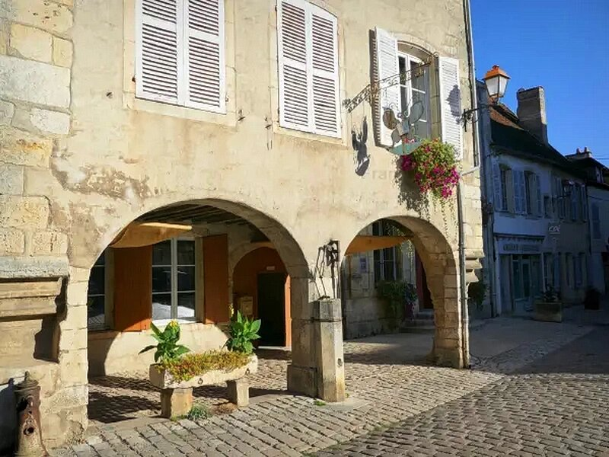

Slide 13
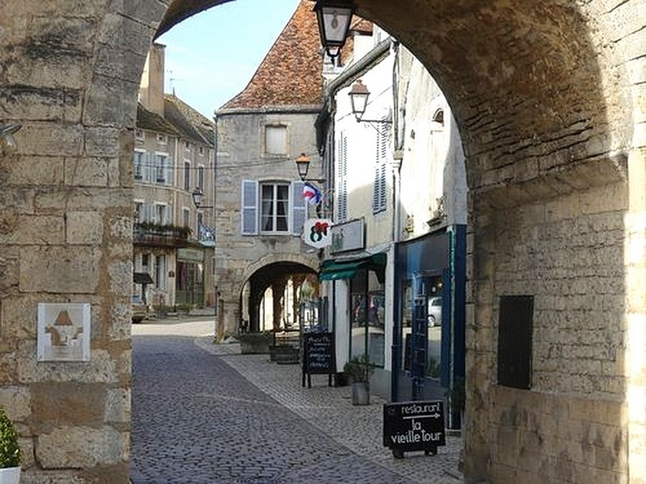

Slide 14
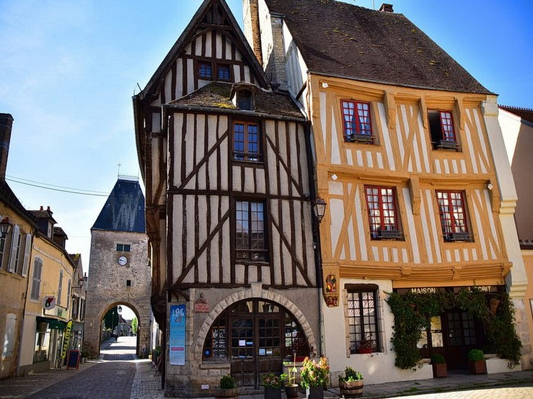
les maisons à colombages très vieilles pliant sous le poids des siècles

Slide 15
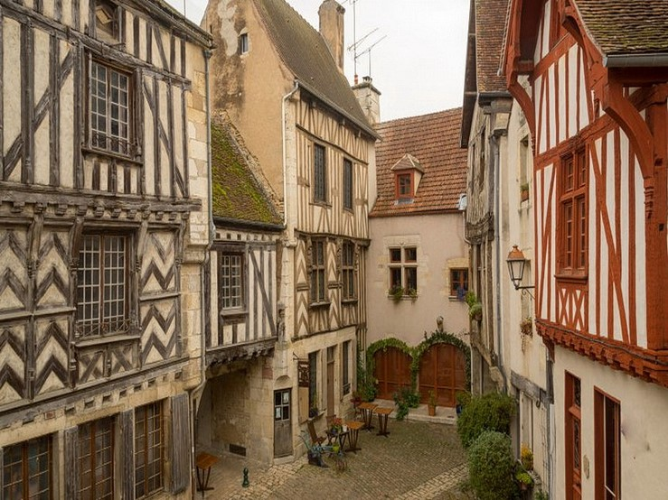

Slide 16
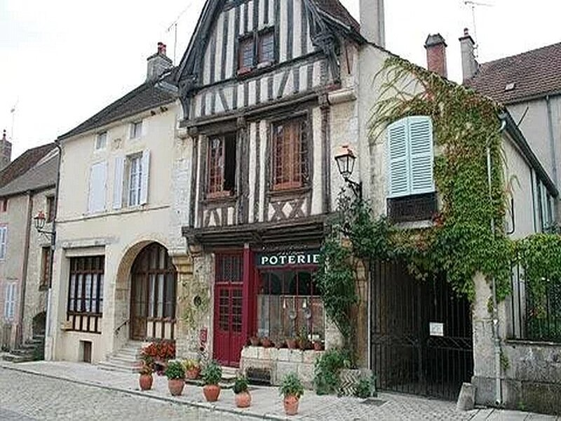

Slide 17
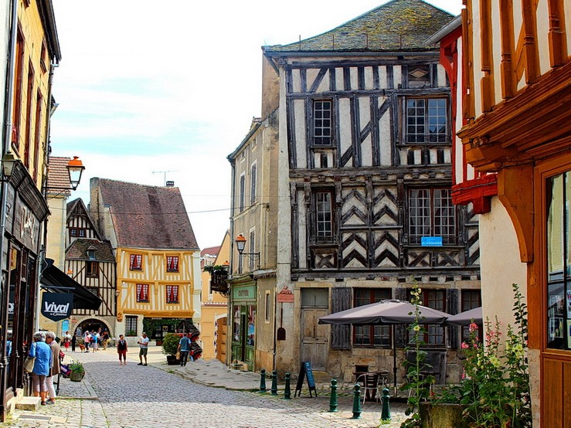
Entre colombages et pierres taillées, colonnettes et pinacles sculptés, pavés granit et calcaire, petites ruelles et successions de placettes le tout restauré à merveille

Slide 18
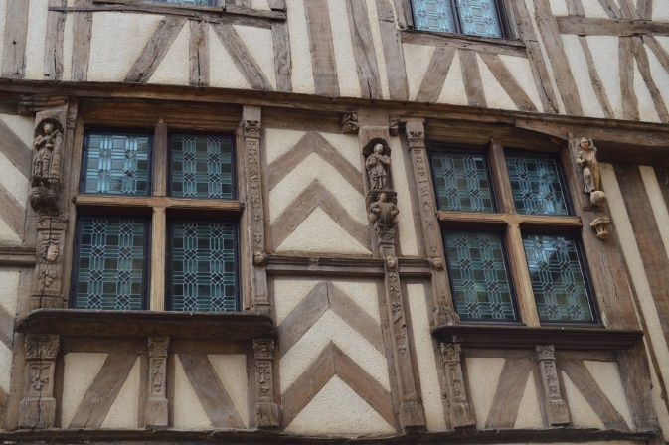
Gros plan sur les sculptures : Saint Vincent, Sainte Barbe et Sainte Madeleine.

Slide 19
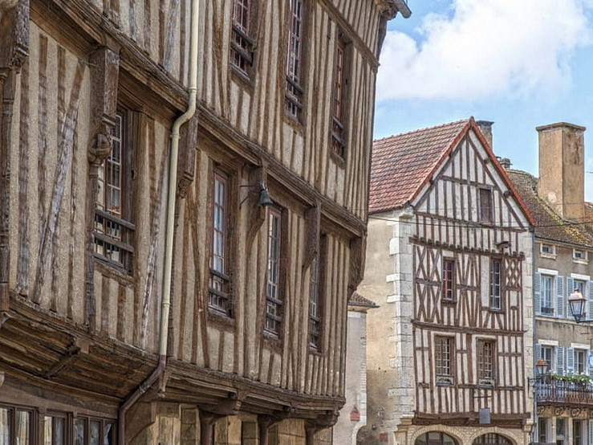
Noyers la médiévale porte bien son titre d’un des plus beaux villages de France

Slide 20
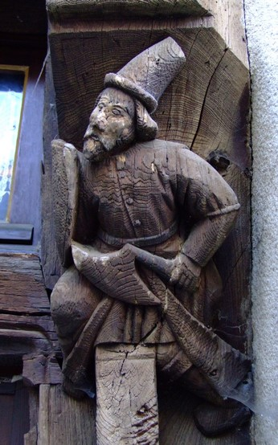
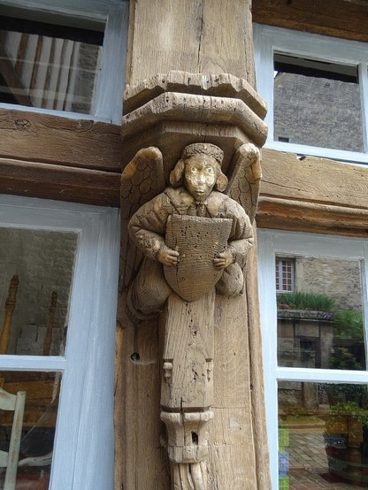
Saint Crépin, patron des cordonniers.
un ange portant un écu

Slide 21
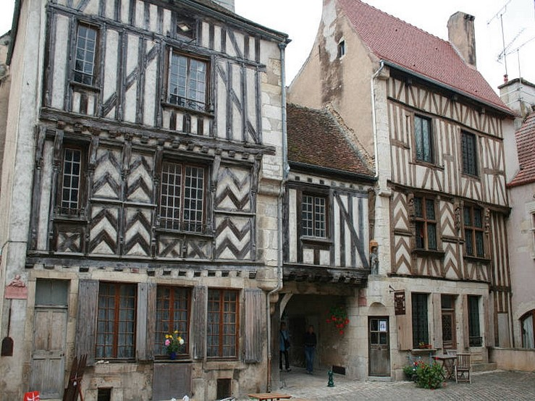
Passage voûté débouchant place de la Petite Étape aux Vins...

Slide 22
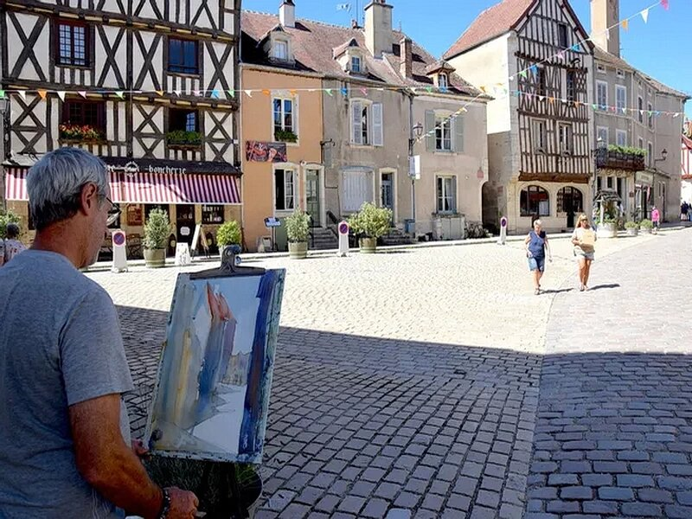
Noyer… lieu magique pour les
artistes peintes

Slide 23
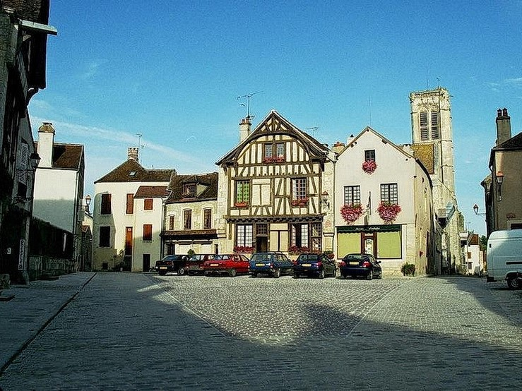
En empruntant les ruelles du bourg avec un peu d’imagination, croiser et évoluer chevaliers, manants, clercs ou bourgeois

Slide 24
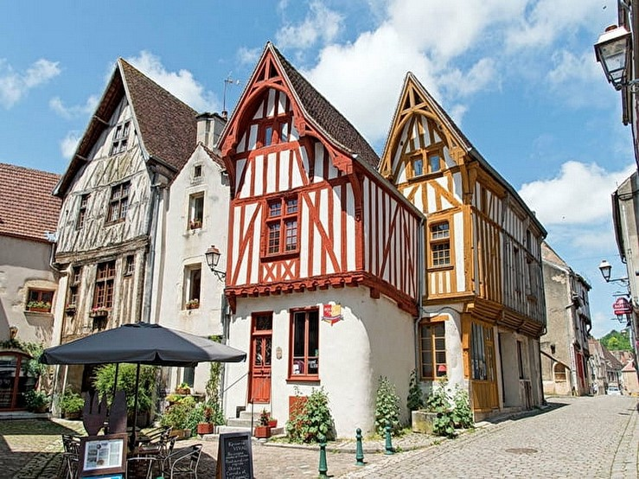

Slide 25
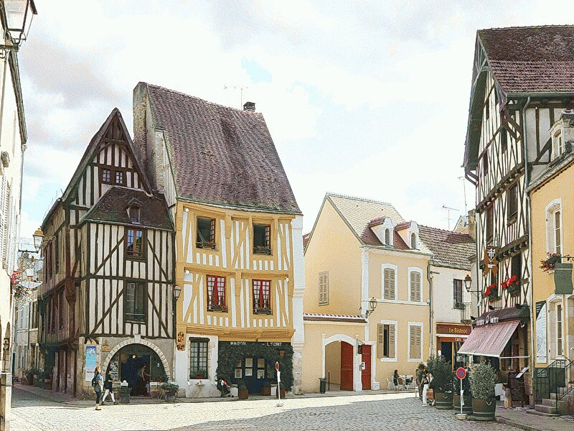
Placettes, pinacles finement sculptés et maisons à colombages colorés sont une invitation à la flânerie

Slide 26
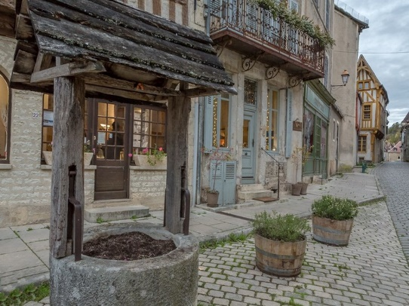

Slide 27
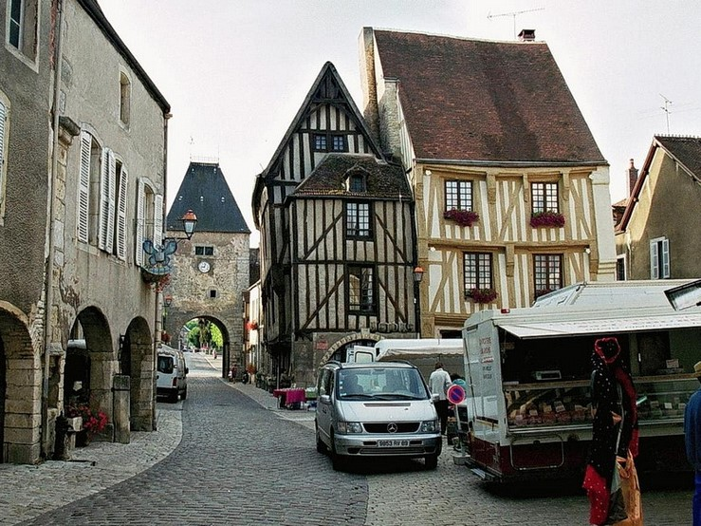
La cité est traversée du nord au sud par un axe de communication principal reliant les deux portes du bourg, la Porte de Tonnerre et la Porte d’Avallon

Slide 28
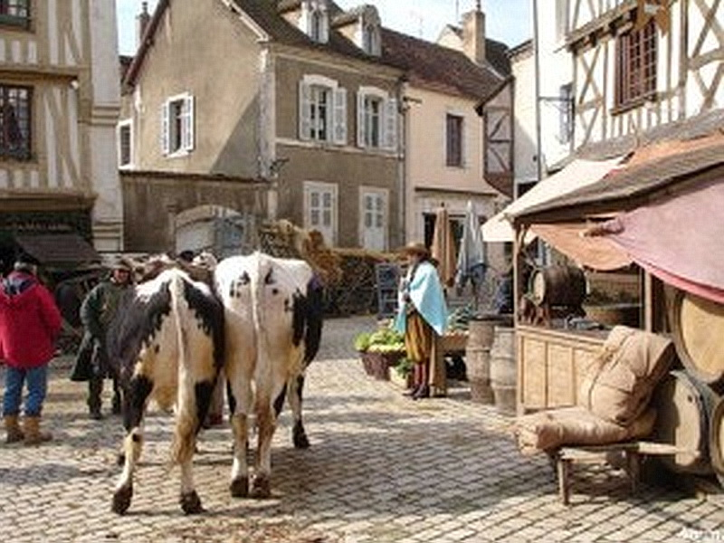
Jour de marcher quelques vaches au milieu de la place

Slide 29
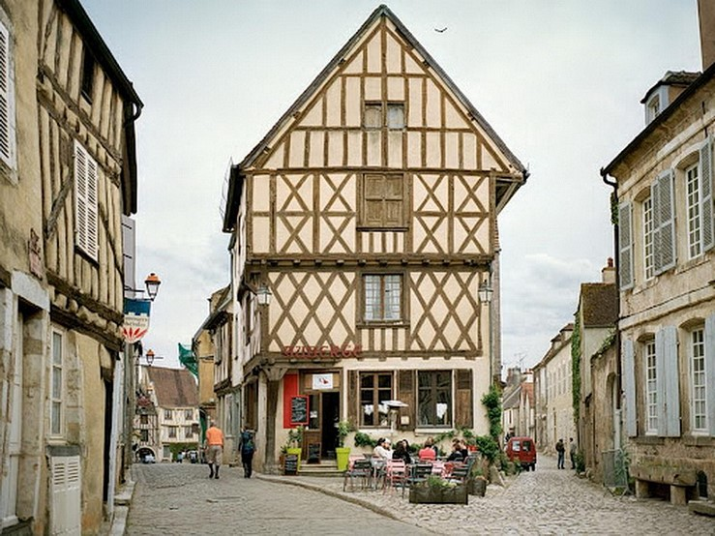

Slide 30
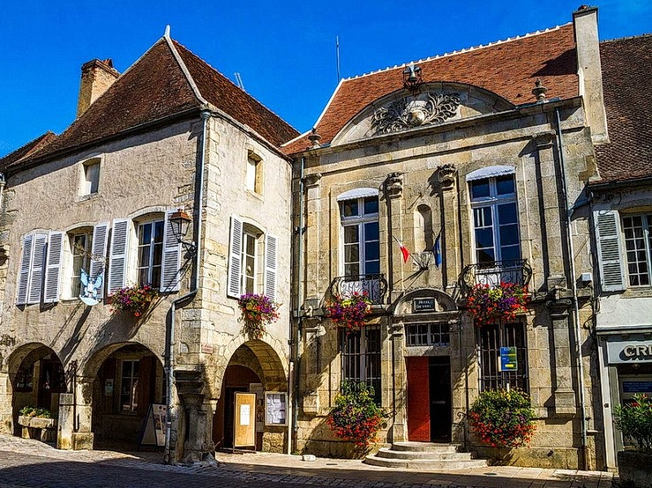
l'Hôtel de Ville du 17ème siècle avec sa façade baroque ornée

Slide 31
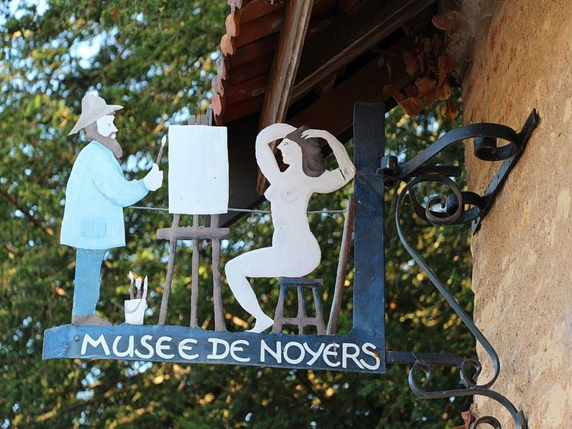
Un Musée fait de passion, de culture, de curiosité et de surprise.

Slide 32
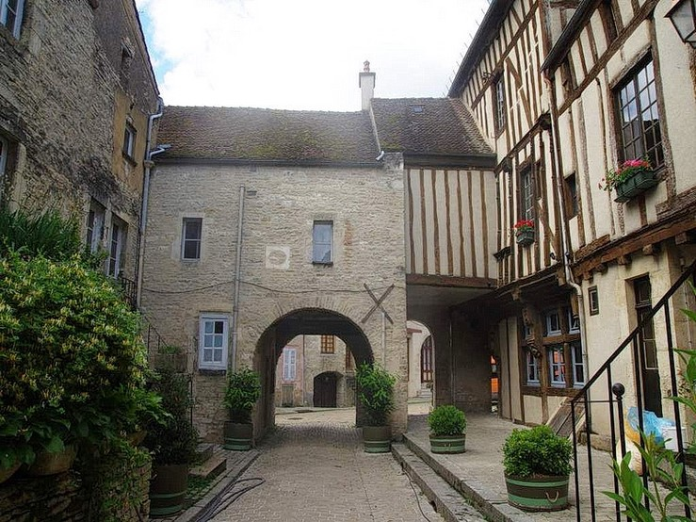
Passage voûté pour passer d’une ruelle à l’autre

Slide 33
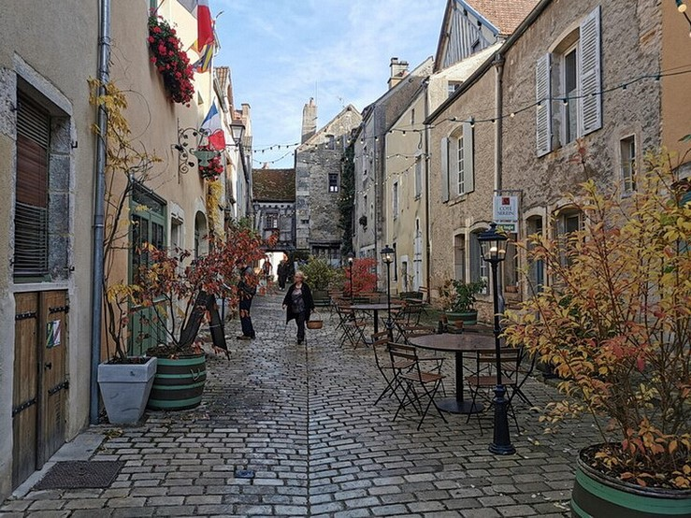
A la découverte des ruelles qui entourent
la place principale

Slide 34
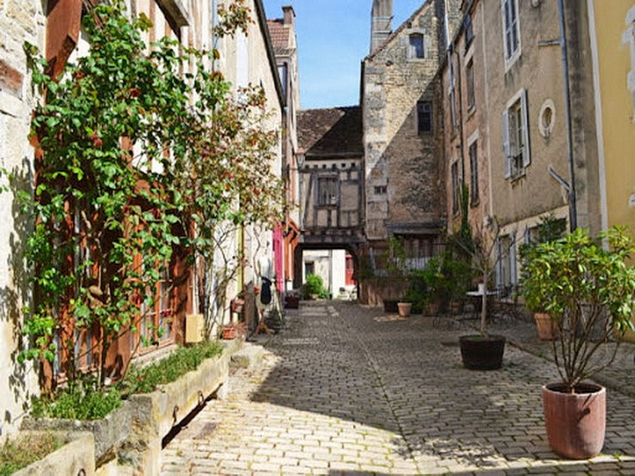
Belles maisons en pierres

Slide 35
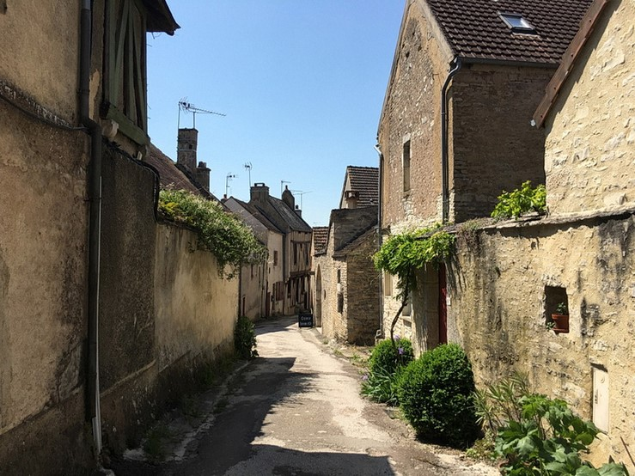
Quelques anciennes ruelles du village.

Slide 36
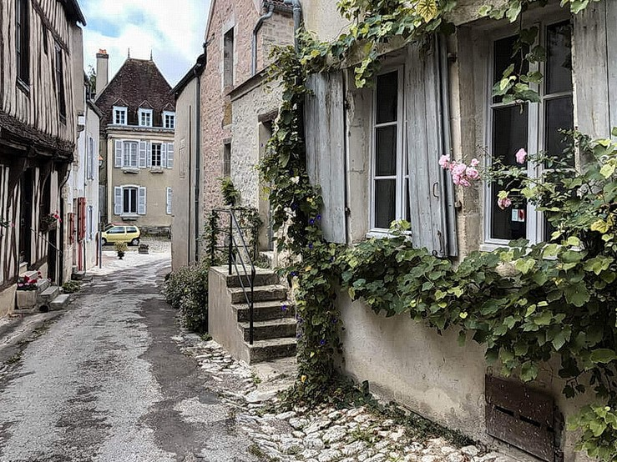

Slide 37
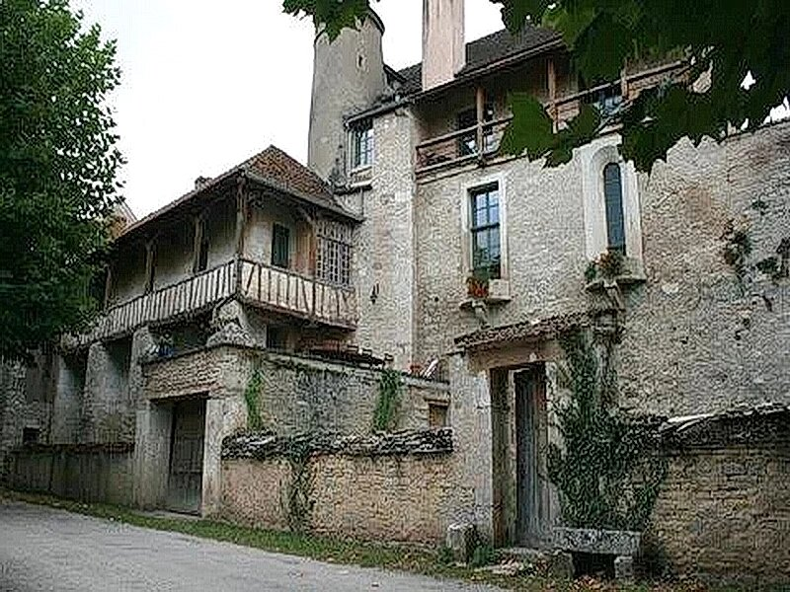

Slide 38
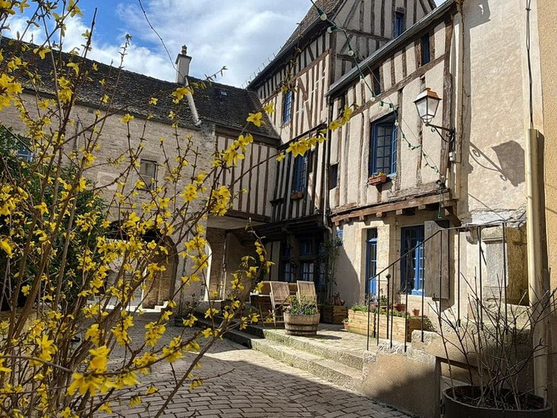

Slide 39
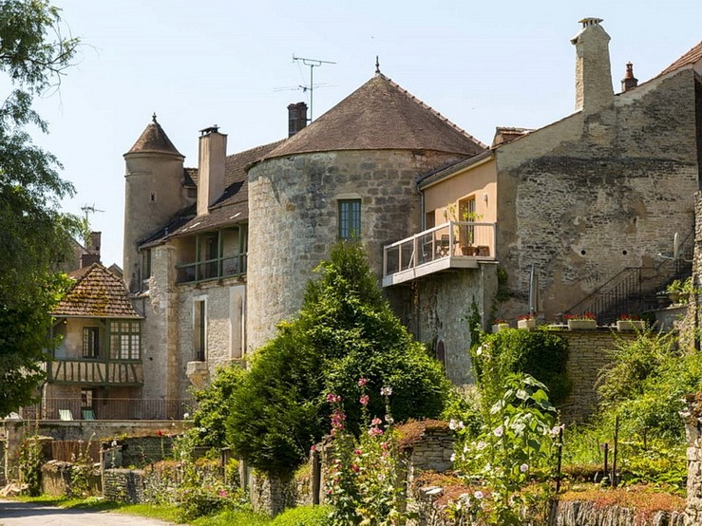
Les ancienne tours encastrées dans les habitations

Slide 40
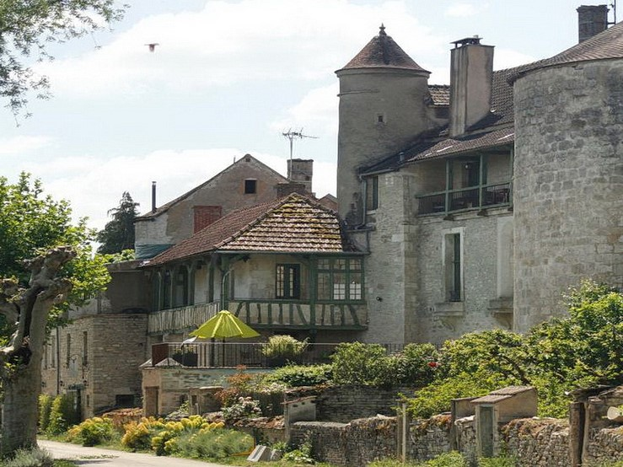

Slide 41
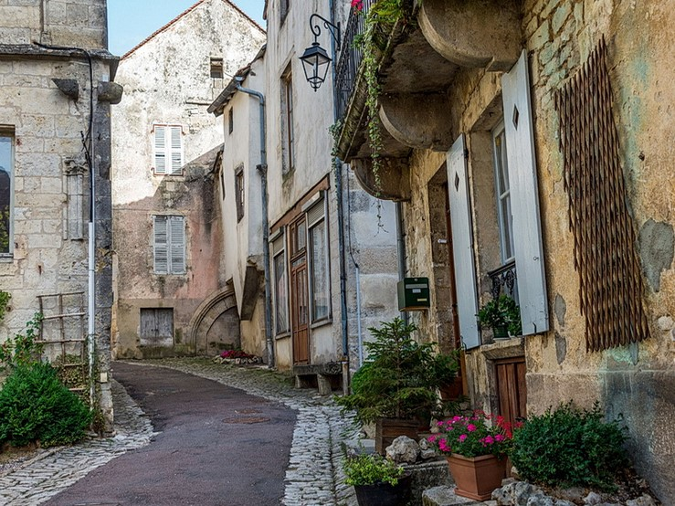

Slide 42
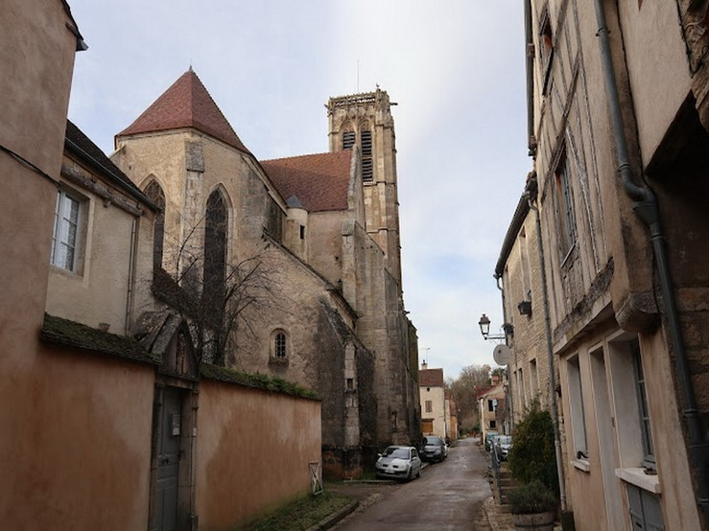
Les petites ruelles entourent l’église notre Dame

Slide 43
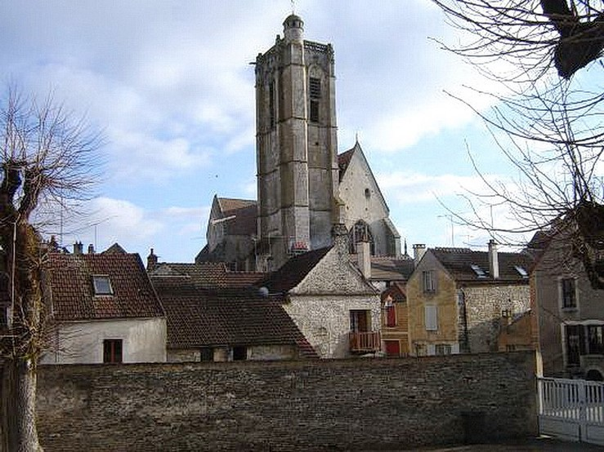
Eglise de Notre-Dame
du 15ème siècle avec une tour carrée ornée de gargouilles Le bâtiment est de style gothique flamboyant, longueur de 45 m sur 25 mètres de large, en forme de croix latine….

Slide 44
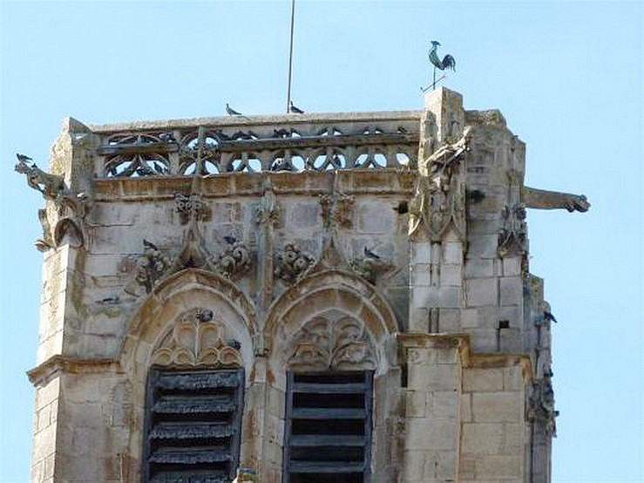
Les gargouilles

Slide 45
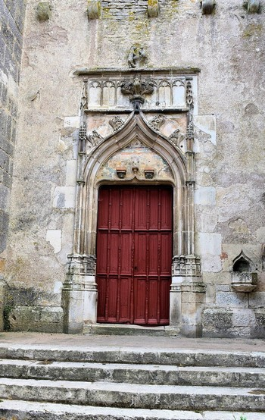
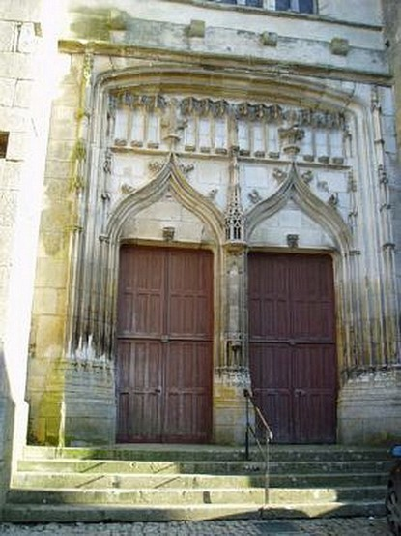
L'église Notre-Dame, entrée. Édifiée entre 1491 et 1515 dans le style gothique flamboyant.

Slide 46
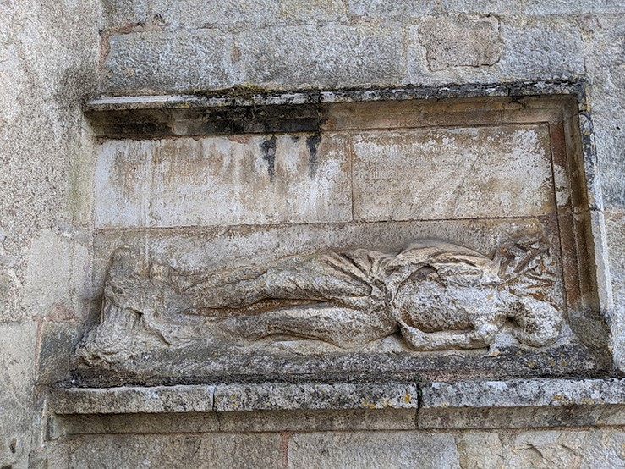
A droite du portail, gisant sculpté dans la pierre.

Slide 47
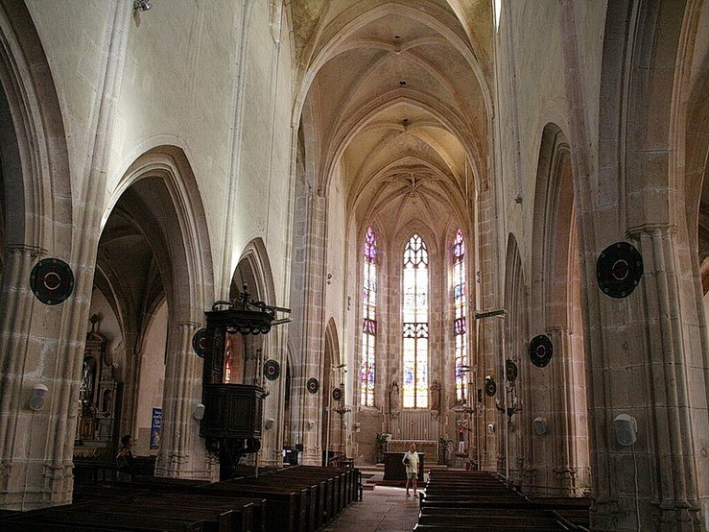
La nef est couverte de voûtes en ogives croisées qui culminent à 15 mètres et sont supportées par 2 rangées de 6 piliers.
La chaire date du 18ème siècle.

Slide 48


Une petite église de village avec de magnifique vitraux,

Slide 49

Le choeur est éclairé par trois vitraux de 11 mètres qui relatent la vie de la Vierge Marie ,deux statues représentent le Christ « Bon Berger » à gauche et Marie à droite.

Slide 50


Slide 51

Le maître-autel comporte 3 bas-reliefs relatant la Nativité l’annonce de la Nativité aux Bergers

Slide 52

Les chapelles

Slide 53


Slide 54


Slide 55



Slide 56

L’ orgue est du 18e s

Slide 57

Statue Notre-Dame de Bonne-Nouvelle pur style bourguignon,

Slide 58



Slide 59


L’église notre Dame de noyer
Bien cachée au milieu des maisons

Slide 60

La petite place du Marché au blé.

Slide 61


Slide 62


Slide 63


Slide 64

faire quelques pas le long de cette rivière que l’on appelle Le Serein ,c’est dans un méandre que la cité médiévale est venue se nicher

Slide 65

Le calvaire du Saut-Carabin, les condamnés à mort étaient jadis précipités du haut de cette esplanade dans le Serein en contrebas.

Slide 66

Une tour d'enceinte. Ancienne place forte, Noyers-sur-Serein a conservé ses remparts et ses tours. 19 sur les 23 d'origine sont encore debout.

Slide 67

le Serein, qui porte bien son nom, fleuve paisible bordé d’arbres et de maisons à colombages et en pierres taillées.
Dès les premiers pas on comprend que Noyers soit labélisé Plus Beaux Villages de France , partout où porte le regard se trouvent des témoignages du glorieux Moyen-âge bourguignon.
Création PapyRi: Mars 2024

